Slide 1
KOULURUOKAILU JA LEPO
Klamilan koulun huoltajailta 4.9.25
Terveydenhoitaja Pia Harju
Kuraattori Riikka Tarvonen

Slide 3
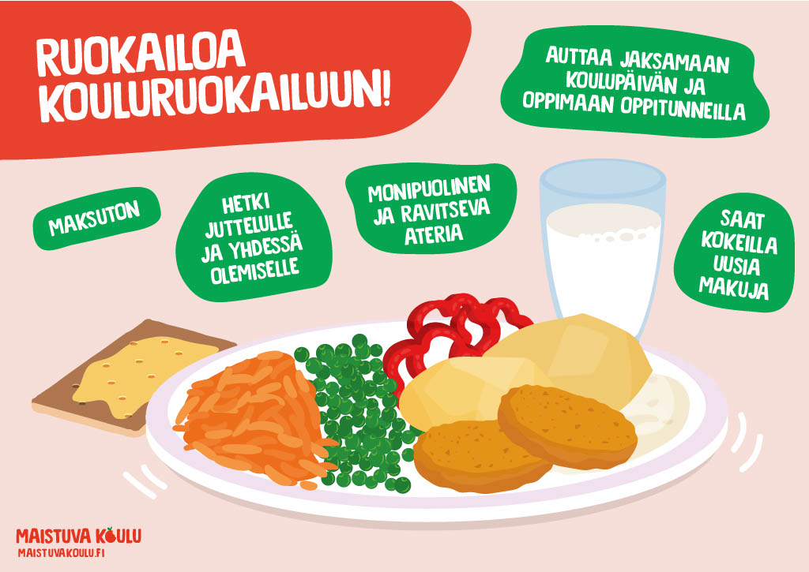
https://maistuvakoulu.fi/wp-https://maistuvakoulu.fi/wp-content/uploads/2025/01/RuokailoaKouluruokailuun_saavutettava.pdf

Slide 4
RUOKAPUHE
RUOKAPUHEELLA ON VALTAVA MERKITYS MIELTYMYKSIIN JA ASENTEISIIN
KOULURUOKAILU ON PALJON MUUTAKIN KUIN ”HYVÄÄ TAI PAHAA” RUOKAA
SE ANTAA
  TERVETULLEEN TAUON KOULUTYÖSTÄ
  MAHDOLLISUUDEN TUTUSTUA UUSIIN RUOKIIN JA KAVEREIHIN
  HETKEN RUOKAKULTTUURIN JA YHDESSÄ SYÖMISEN OPPIMISELLE
  SE ON MONELLE LAPSELLE PÄIVÄN AINOA MONIPUOLINEN ATERIA !!!!!

Slide 5
LEPO JA LEVON MERKITYS JA HIEMAN KÄNNYKÄSTÄ ☺
Lapsi tarvitsee aikaa rauhoittumiseen, kiireetöntä yhdessäoloa perheen kanssa.
Lepo on yöunen lisäksi tärkeää, koulupäivä on monelle lapselle stressaavaa ja kotona saatetaan tarvita ihan vaan pieni hetki rauhoittumiseen, mielellään ilman kännykkää.
Uni ja lepo ovat yhtä tärkeitä ihmisen hyvinvoinnille ja terveydelle kuin ravinto ja liikunta. Uni on tärkeää uuden oppimisen ja muistamisen kannalta. Liika väsymys vaikuttaa muun muassa mielialaan, muistiin ja oppimiseen.
Jos lapsi on kovin levoton tai laitteesta / kännykästä luopuminen aiheuttaa voimakkaita tunnereaktioita, ruutuaikaa kannattaa rajata ja voi olla, että tällöin ruutuaikaa on liikaa. Kännykän käyttöä voi rajata erilaisten App: n avulla, mm. Family Link.
Unen tarve on yksilöllinen, jokainen vanhempi tuntee lapsensa parhaiten ja tietää milloin on nukuttu liian vähän. Illalla kannattaa kännykän käyttöä rajata, jotta uni ei ainakaan siitä kärsisi.
Uni - Neuvokas perhe

Slide 6
